Slide 3
Прогноз социально-экономического развития г. Тобольск

Slide 8
Основные направления налоговой политики на 2017 год и на плановый период 2018 и 2019 годов

Slide 9
Основные приоритеты бюджетной политики города Тобольска на 2017 год и на плановый период 2018 и 2019 годов:

Slide 10
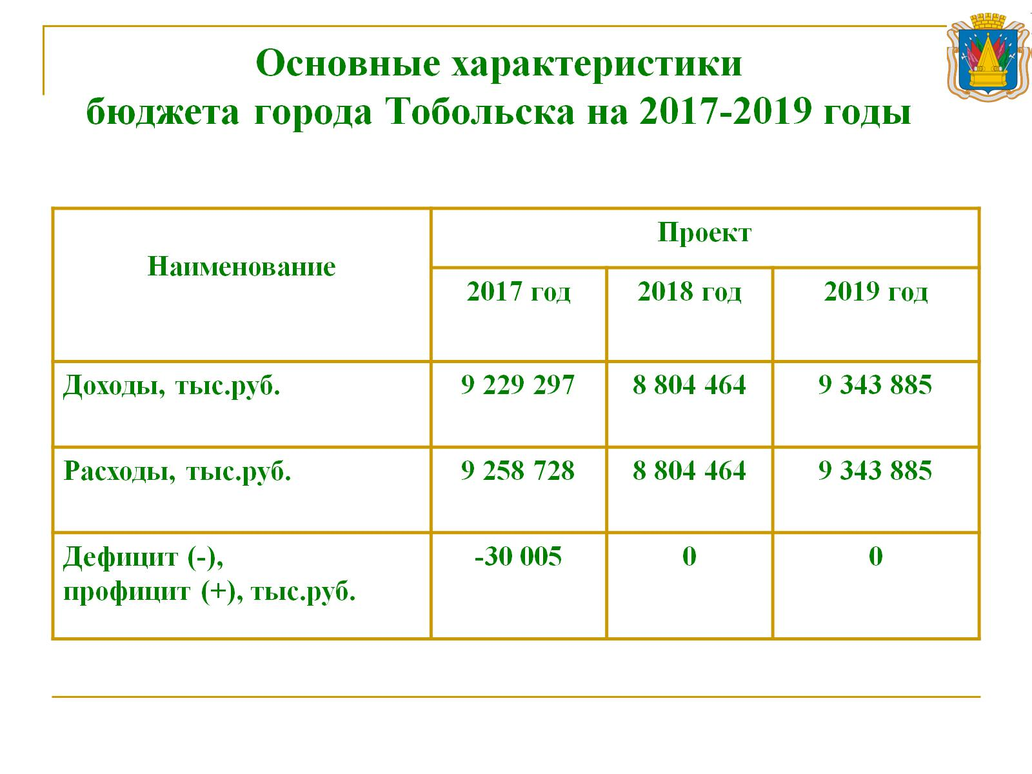
Основные характеристики бюджета города Тобольска на 2017-2019 годы

Slide 11
Доходы бюджета города Тобольска

Slide 12
Структура и состав доходов бюджета города Тобольска на 2017-2019 годы

Slide 13
Собственные доходы, поступающие в бюджет города Тобольска

Slide 14
Виды и доля налогов, подлежащих уплате в бюджет города Тобольска в 2017-2019 годах

Slide 16
Какие налоги уплачиваются жителями города Тобольска?

Slide 17
Виды неналоговых доходов, планируемых к поступлению в бюджет города Тобольска в 2017 году

Slide 18
Состав неналоговых доходов бюджета города Тобольска в 2017-2019 годах, тыс.руб.

Slide 19
Финансовая помощь, оказываемая бюджету города Тобольска из областного бюджета

Slide 20
Расходы бюджета города Тобольска

Slide 21
Структура расходов бюджета города Тобольска в 2017 году

Slide 22
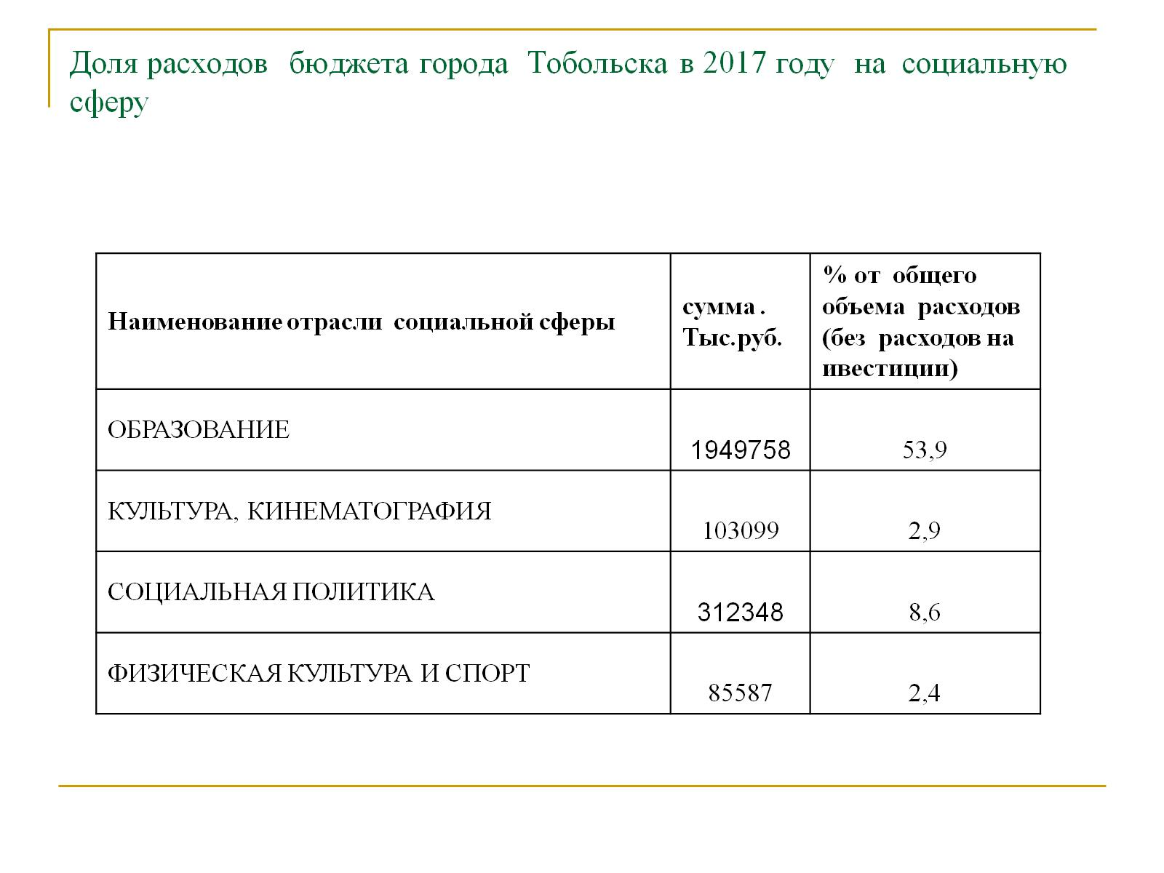
Доля расходов бюджета города Тобольска в 2017 году на социальную сферу

Slide 23
Бюджет формируется исходя из целей и результатов

Slide 25
Расходы муниципальных программ

Slide 26
Основные мероприятия муниципальной программы: «Комплексное развитие систем коммунальной инфраструктуры г. Тобольска»

Slide 27
Мероприятия программы

Slide 28
Муниципальная программа "Основные направления развития молодежной политики в г.Тобольске"

Slide 29
Расходы программы

Slide 30
Муниципальная ведомственная целевая программа «Развитие образования города Тобольска»

Slide 32
Расходы программы по годам

Slide 34
Муниципальная программа «Основные направления развития отрасли «Культура» города Тобольска»

Slide 35
расходы программы Основные направления развития отрасли «Культура» города Тобольска»

Slide 36
Ведомственная целевая программа «Основные направления развития физической культуры и спорта в городе Тобольске»

Slide 37
Расходы программы

Slide 38
Комплексная муниципальная программа «Основные направления деятельности по реализации государственной политики в сферах национальных, государственно-конфессиональных, общественно-политических отношений и профилактике экстремистских проявлений на территории города Тобольска»

Slide 40
Программа «Комплексного социально-экономического развития города Тобольска до 2020 года»

Slide 41
Мероприятия программы

Slide 42
Ведомственная целевая программа «Пожарная безопасность»

Slide 43
Муниципальная целевая программа "Основные направления развития гражданской обороны, защиты населения и территорий г Тобольска от чрезвычайных ситуаций природного и техногенного характера м обеспечения безопасности на водных объектах "

Slide 44
расходы программы

Slide 45
Долгосрочная целевая программа «Развитие транспортной инфраструктуры в городе Тобольске»

Slide 46
Расходы программы

Slide 47
Муниципальная программа «Основные направления развития молодежной политики в г.Тобольске»

Slide 48
Расходы программы

Slide 49
Муниципальная программа «Строительство, реконструкция и ремонт автомобильных дорог муниципального образования г.Тобольск»

Slide 50
Расходы программы

Slide 51
Муниципальная программа «Содержание дорог и благоустройство города Тобольска »

Slide 52
Расходы программы

Slide 53
Спасибо, что посетили информационный ресурс «Бюджет для граждан»

